Slide 1
Bütçe İlkeleri

Slide 2
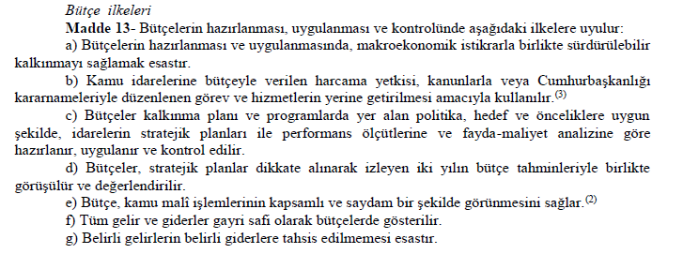

Slide 3
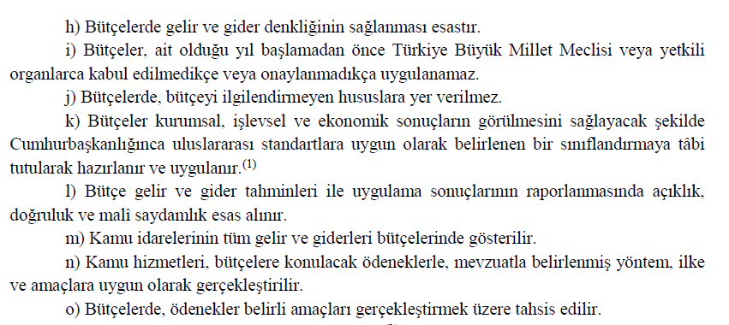

Slide 4
Bütçenin İlkeleri
Genellik
Birlik
Açıklık
Samimiyet
Doğruluk
Önceden İzin Alma
Giderlerin Gelirlere Önceliği
Bölüm Bazında Onaylama
Yıllık Olma
Denklik (Tevzin)
Alenilik (Şeffaflık)
Sınırlı Yetki (Tahdit)
Tahsis
Mali Saydamlık
Hesap Verme Sorumluluğu İlkesi

Slide 5
1. Genellik
Devlet maliyesinin tek bir varlık olarak ele alınmasını, büyük ya da küçük her türlü devlet gelir ve giderlerinin bütçede görülmesini amaçlayan bir ilkedir. Bunun için;
    a) Bütçe gösterilmeyen gelir veya gider kalmamalıdır.
    b)Bütçede hem kamu gelirleri hem de kamu giderleri gayri safi olarak gösterilmelidir.
    c) Bütçede belli bir gelirin belli bir gidere önceden tahsis edilmemesi gerekir (ademi tahsis)
Türk bütçesinde genellik ilkesine uymayan uygulamalar şunlardır:
    (1) Bütçe dışı fon uygulamaları
    (2) Koşul konularak yapılmış bağış ve yardımlar
    (3) Belirli hizmetlere tahsis edilen borçlanma gelirleri

Slide 6
2. Birlik
Kamu tüzel kişiliğinin bütçe yaparken tüm gelir ve giderlerini tek bir bütçe içinde toplamasına birlik ilkesi veya teklik ilkesi denir.
Ayrıca, tek bir bütçe ile maliyetlerin ve gelirlerin hepsi bir arada görülür.
Genel Yönetim Bütçesi kavramı ile birlik ilkesi tesis edilmeye çalışılmıştır.
Genel Yönetim Bütçesi dışında, özerk bütçeler, olağanüstü bütçeler birlik ilkesinin istisnasını oluşturmaktadır.

Slide 7
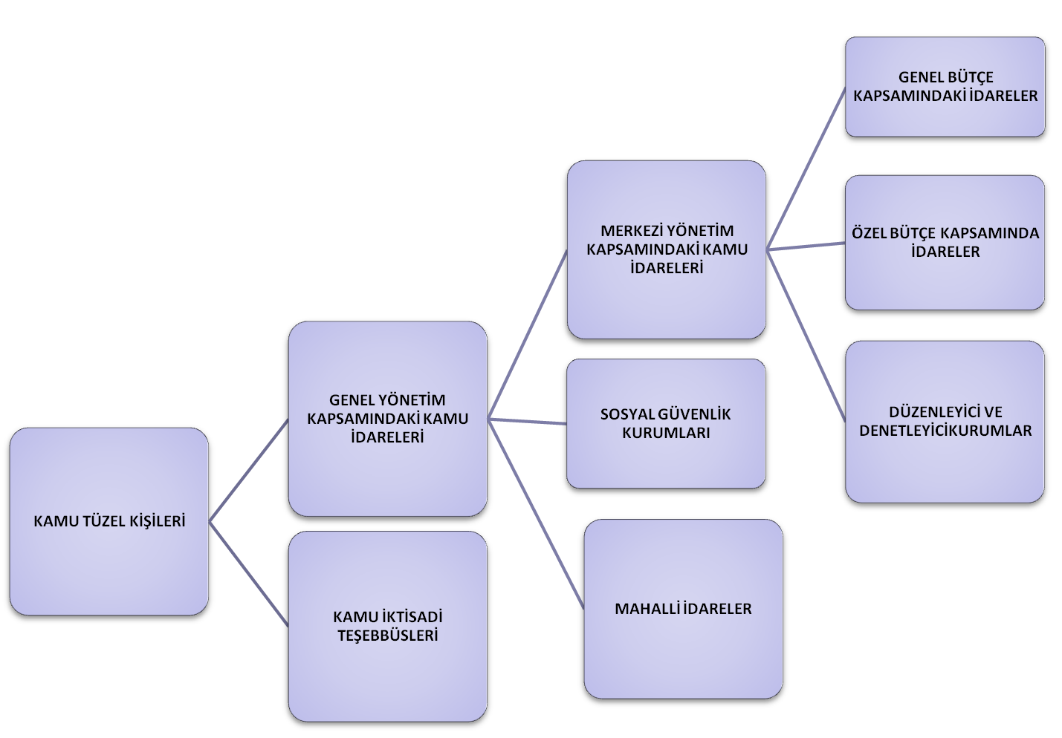

Slide 8
3. Açıklık (Anlaşılır Olma)
Bütçe ile ilgili belgelerin, bütçe tahminlerinin, sonuçlarının, gelir ve gider kalemlerini gösteren cetvellerin herkes tarafından kolayca anlaşılabilecek bir şekilde düzenlenmesidir.

Slide 9
4. Samimiyet
Subjektif doğruluk olarak adlandırılır.
Bütçe gelir ve giderlerinin gerçeğe en yakın şekilde tahmin edilmesidir. Bütçeyi hazırlayan bakanlığın samimi davranarak bütçe kalemlerini şişirmemesi bu ilkenin gereklerinden biridir.

Slide 10
5. Doğruluk
Objektif doğruluk olarak adlandırılır.
Bütçede yer alan gelir ve gider tahminlerinin, ülkenin içinde bulunduğu ekonomik koşullara uygun olması gerektiğini ifade eden ilkedir.

Slide 11
6. Önceden İzin Alma
Yasama organınca, gelecek mali dönem için harcama yapma izni ve gelir toplama yetkisinin, o dönem başlamadan önce, bütçe kanunu ile yürütme organına verilmesi gerektiğini ifade eden bir ilkedir.

Slide 12
7. Giderlerin Gelirlerden Önce Olması
Genel bütçede, mahalli idarelerin bütçelerinin aksine giderler gelirlerden önce yazılmaktadır.
Bu ilke gereğince bütçe kanununun birinci maddesi genel bütçeye dahil idarelerin mali yıl içinde yapacakları toplam giderleri göstermektedir.

Slide 13
8. Bölüm Bazında Onaylama
Harcamacı kuruluşların bütçe tasarıları TBMM genel kurulunda, bölümler (programlar) itibariyle görüşülür ve onaylanır.

Slide 14
9. Yıllık Olma
Yasama organınca, yürütme organına verilen gelir toplama ve gider yapma izin ve yetkisinin bir yıl için verilmesidir.

Slide 15
10. Denklik
Bütçede yer alan giderlerle gelirlerin denk olması amaçlanır.

Slide 16
11. Alenilik (Mali Saydamlık)
Hazırlanan bütçenin kamu oyuna açık olmasıdır. Bütçe ile ilgili bilgi ve belgelerin kamuoyunun bilgisine sunulması gerektiğini vurgular.
Askeri istihbarat, MİT bütçeleri ve örtülü ödenek bu ilkenin istisnalarını oluşturur.
Açıklık prensibi ile karıştırılmalıdır. Çünkü açıklık bütçede kullanılan dilin sade ve anlaşılır olması ile ilgilidir. Alenilik ilkesine göre ise, halka bütçe ile ilgili bilgi ve belgeleri inceleme imkanı sağlanmalıdır.
Her türlü kamu kaynağının elde edilmesinde ve kullanılmasında denetimin sağlanması ve bunu sağlamak üzere kamuoyunun zamanında bilgilendirilmesidir.

Slide 17
12. Sınırlı Yetki
Bütçe kanununa, bütçe ile ilgili hükümler dışında hiçbir hüküm konulmaz.

Slide 18
13. Tahsis
Her kamu hizmeti için ayrı-ayrı bütçede ödenek ayrılmasıdır.
Tahsis (ödenek ayrılması) prensibinin şu sonuçları doğurduğunu söyleyebiliriz:
    i) Bütçede belirli bir hizmet için ayrılmış ödenek, ancak bu hizmet için kullanılabilir.
    ii) Bütçeden yapılması düşünülen giderler, ancak o dönem için kullanılır.
    iii) Herhangi bir hizmet için bütçeden yapılacak harcamalar, ancak bütçede bulunan miktarlar içinde taahhüt, tahakkuk, emir ve tediye edilir. Bütçede gösterilmeyen bir hizmet için ödemede bulunulamaz.

Slide 19
14. Hesap Verme Sorumluluğu İlkesi
Her türlü kamu kaynağının elde edilmesi ve kullanılmasında görevli ve yetkili olanlar; kaynakların etkili, ekonomik, verimli ve hukuka uygun olarak elde edilmesinden, kullanılmasından, muhasebeleştirilmesinden, raporlanmasından ve kötüye kullanılmaması için gerekli önlemlerin alınmasından sorumludur ve yetkili kılınmış mercilere hesap vermek zorundadır.

